Slide 1
WelCome

Slide 2
Đặt vấn đề
Hiện nay mua-bán hàng online đã trở nên khá phổ biến và phát triển, vì vậy cần những ứng dụng, trang Web hay phần mềm có liên quan, giúp người dùng có thể cảm thấy việc mua-bán qua mạng dễ dàng hơn bao giờ hết. Ý tưởng “Ứng dụng quản lý bán coffee online” cũng xuất phát từ đó
Vậy tại sao nên sử dụng ứng dụng này mặc dù đã có những ứng dụng với lợi ích tương tự ?
Khả năng bảo mật thông tin người dùng có đáng tin cậy ?

Slide 3
Phân tích yêu cầu
Yêu cầu chức năng:
User có thể tạo tài khoản để đăng nhập vào ứng dụng, thực hiện mua đồ uống
Admin có thể quản lý được thông tin đồ uống, các cửa hàng và Manager của mỗi cửa hàng
Manager có thể quản lý các hoạt động của cửa hàng, và thực hiện tiếp nhận, xử lý đơn hàng từ User

Slide 4
2. Yêu cầu phi chức năng:
Về độ an toàn: có tính an toàn tuyệt đối ,không nguy hại đến người dùng
2.Tính bảo mật: Có tính bảo mật cao ,Toàn vẹn và xác thực .Ngoài ra còn có phân chia quyền truy cập, admin không có quyền thay đổi thông tin cá nhân của người dùng.thông tin người dùng chỉ có admin và cá nhân sử dụng biết được.
3.Độ tương thích: Cùng tồn tại,tương tác liên thông;
4.Tính khả dụng : :Phù hợp với nhu cầu; Dễ dàng học cách sử dụng; Giao diện người sử dụng; Khả năng truy cập, khai thác;

Slide 5
Cơ sở lý thuyết
Ứng dụng có sử dụng :
Ngôn ngữ C# để tạo cơ sở dữ liệu
Chức năng CodeFirst trong EntityFramework
Các Form, chức năng Form trong Winform của Visual Studio
Thư viện chính Data, LinQ, Security Cryptography, Windows Forms, Threading Task,…
Cách thao tác với cơ sở dữ liệu trong SQL Server

Slide 6
Tổng quan
Purpose
Mục đích của tài liệu này là để cung cấp mô tả chi tiết về các yêu cầu cho phần mềm hỗ trợ việc bán đồ uống của chuỗi cafe di động. Nó sẽ minh họa mục đích cụ thể và thông tin chi tiết cho việc phát triển hệ thống. Tài liệu này sẽ nói lên đầy đủ về các ràng buộc của hệ thống, giao diện người dùng và tương tác với các hệ thống, ứng dụng bên ngoài. Nó được đề xuất cho khách hàng phê duyệt và là tài liệu tham khảo đầu vào cho các giai đoạn thiết kế, lập trình, kiểm thử trong quy trình sản xuất phần mềm này.

Slide 7
In scope
Phần mềm hỗ trợ bán đồ uống của chuỗi cafe di động được cài đặt trên hệ thống máy tính tại bàn quản lí (Manager) và Admin, giúp tiếp nhận thanh toán hóa đơn của khách hàng (User) nhanh chóng, chính xác và dễ dàng thực hiện việc in hóa đơn cho khách hàng. Đồng thời phục vụ cho viêc thống kê, kiểm soát doanh thu của chuỗi cafe. Là cơ sở giao tiếp của các thành viên, là căn cứ để thiết kế, kiểm thử.

Slide 8
Quản lý dự án
Nhóm gồm 3 thành viên và ứng dụng cũng có 3 tác nhân khác nhau tương tác là : Admin, User và Manager. Vì vậy mỗi người sẽ làm 1 đối tượng khác nhau, cả về giao diện, đặc tả chức năng, báo cáo. Chức năng, giao diện dùng chung cho cả 3 tác nhân nhóm trưởng thực hiện và các thành viên góp ý cải thiện.

Slide 9
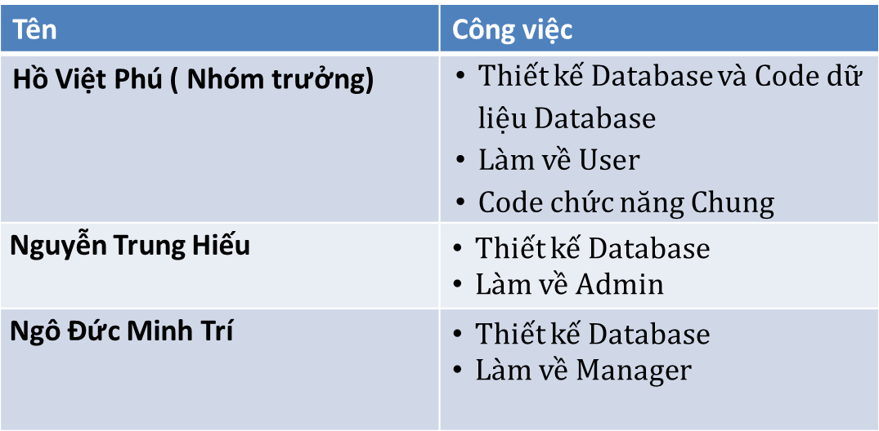
Bảng phân chia công việc

Slide 10
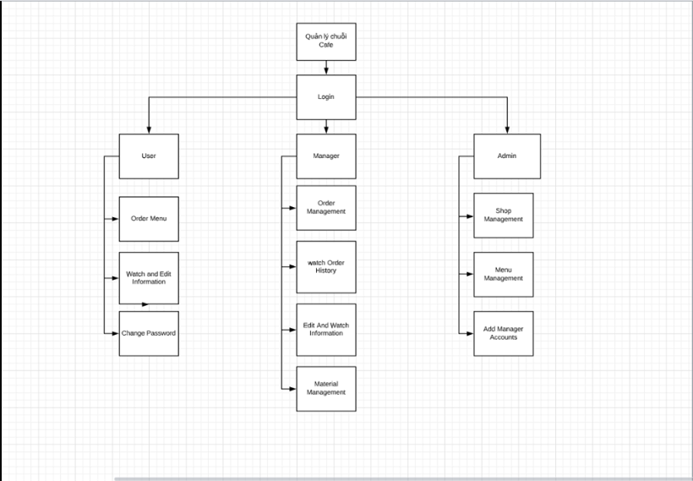
Phân tích và thiết kế hệ thống
Biểu đồ phân rã chức năng

Slide 11
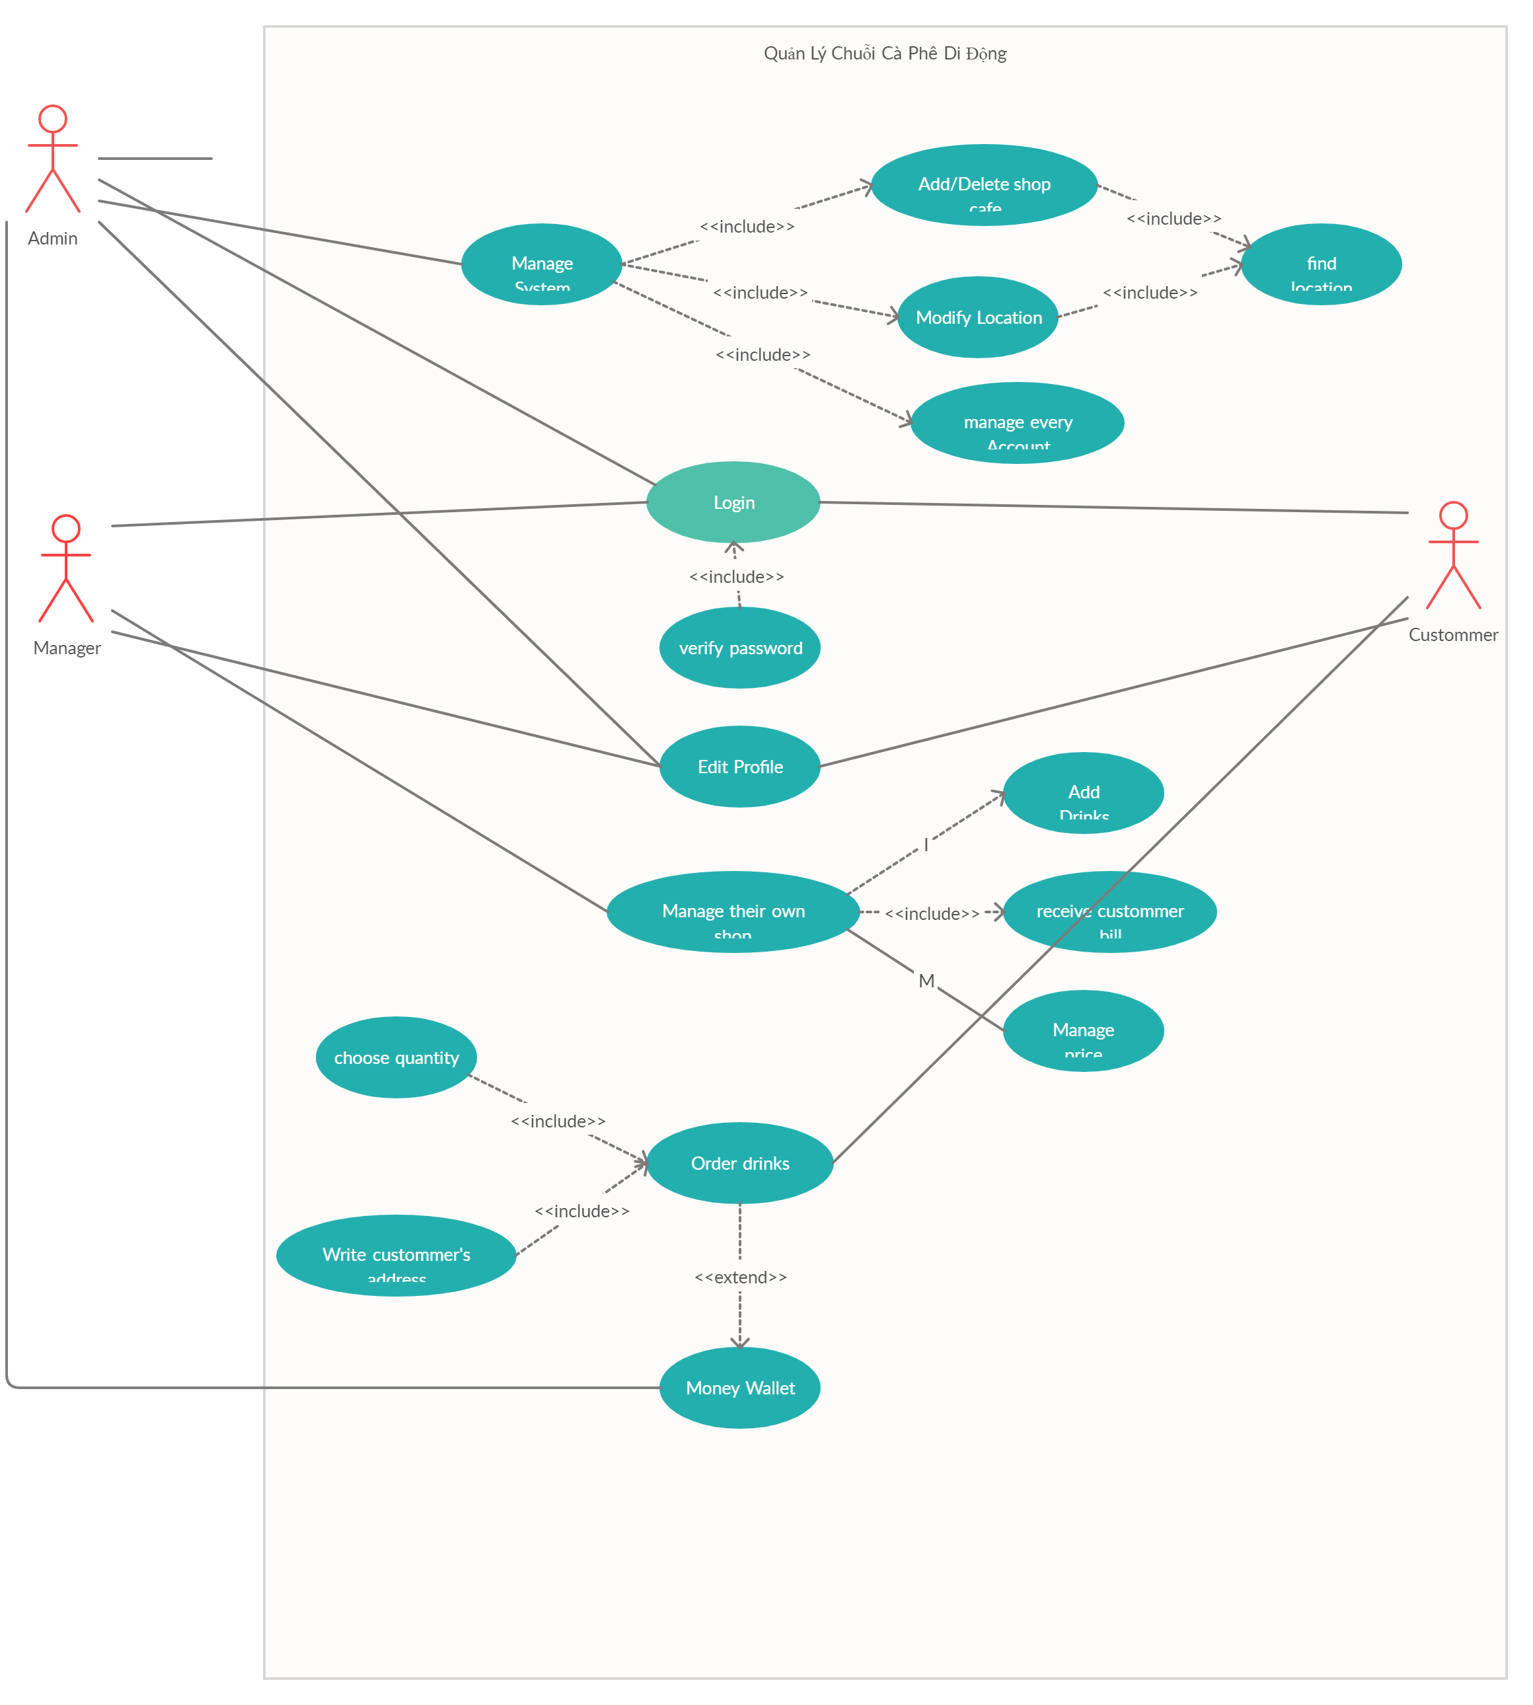
2. Biểu đồ Usercase

Slide 12
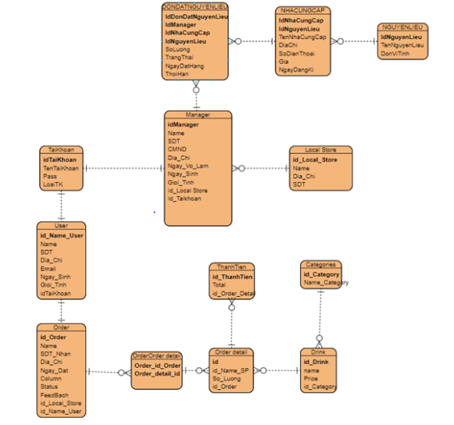
3. Cơ sở dữ liệu
Biểu đồ ERD

Slide 13
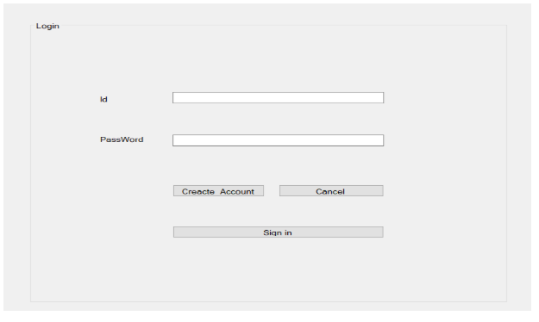
4. Thiết kế giao diện
- Chức năng chung

Slide 14
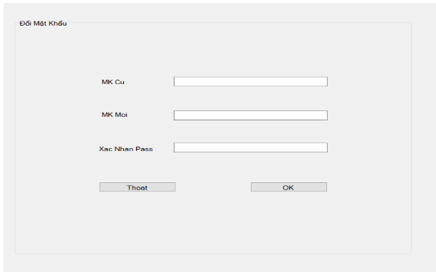

Slide 15
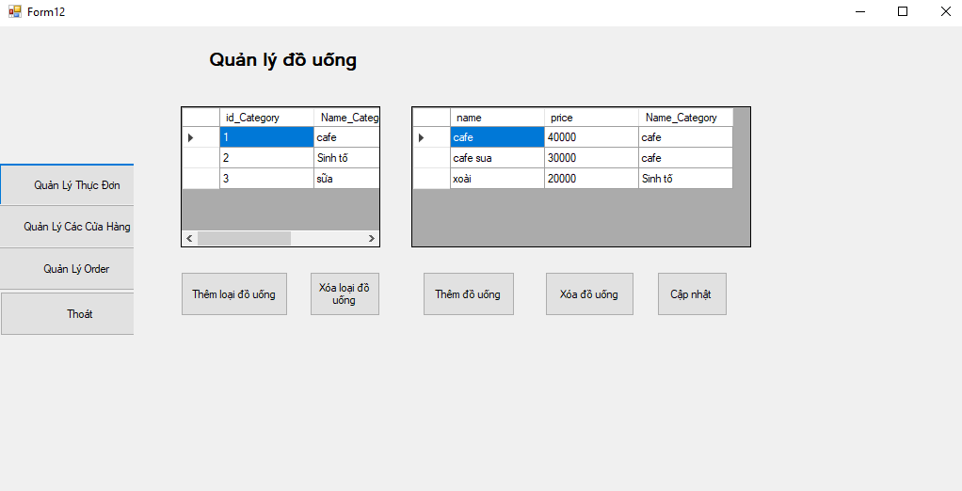
Admin

Slide 16
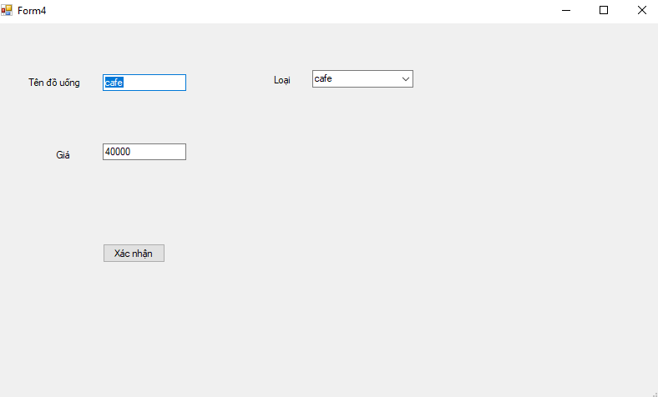

Slide 17
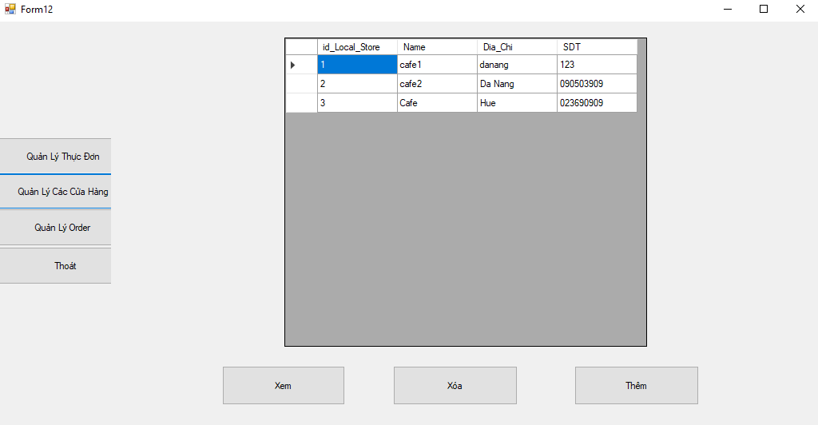

Slide 18
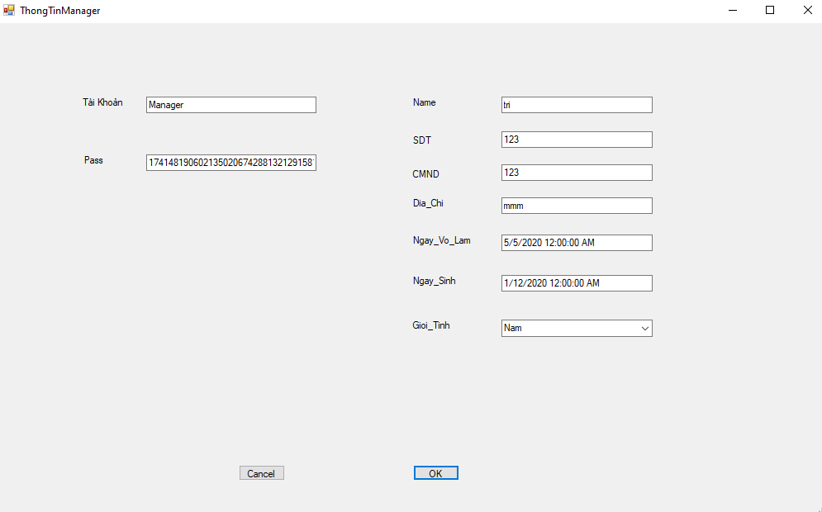

Slide 19
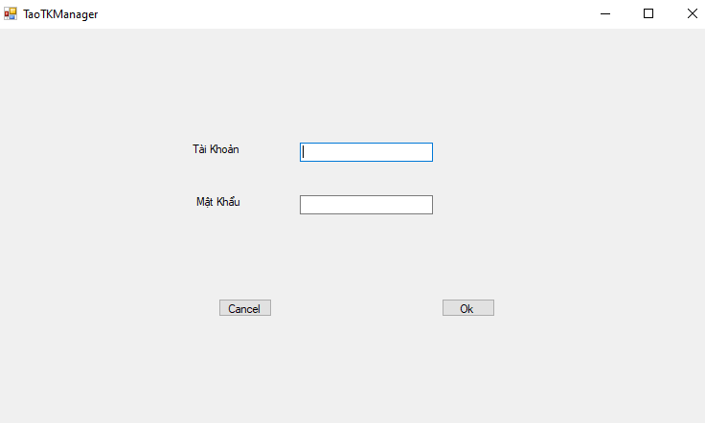

Slide 20
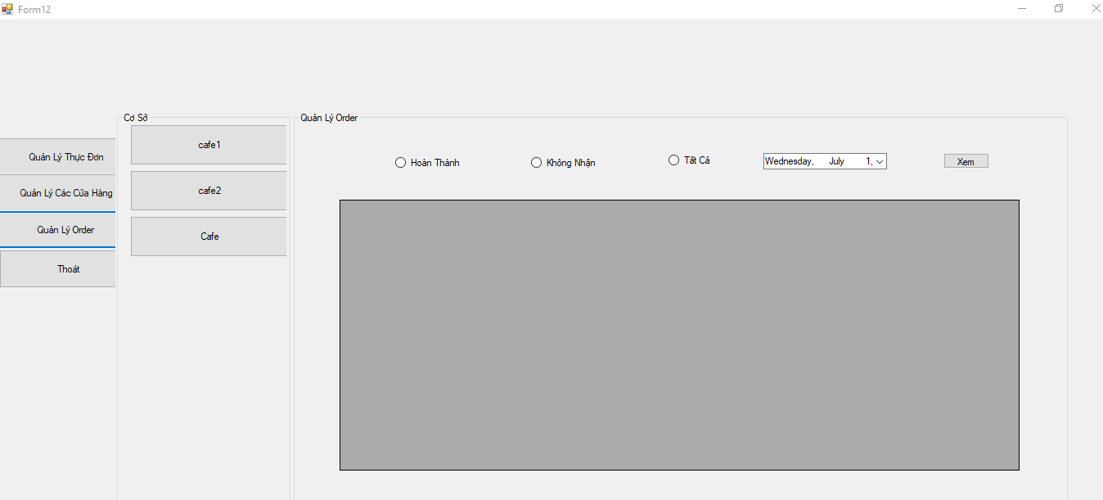

Slide 21
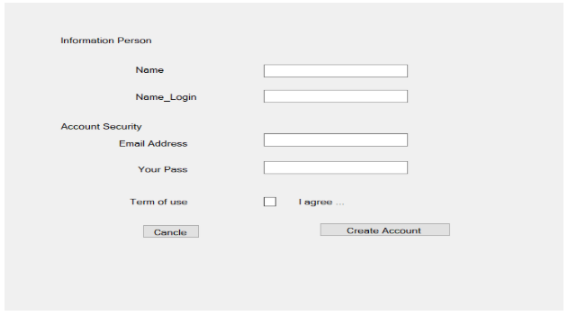
User

Slide 22
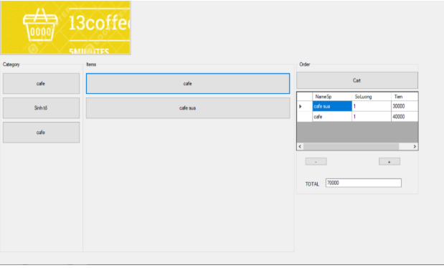

Slide 23
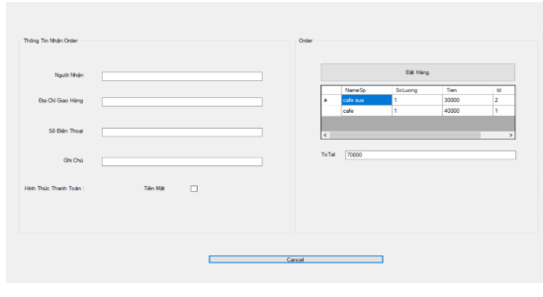

Slide 24
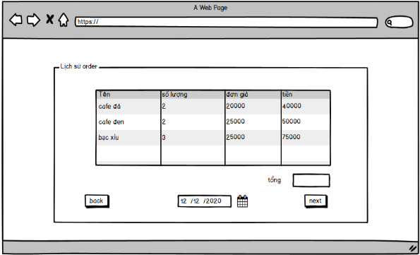

Slide 25
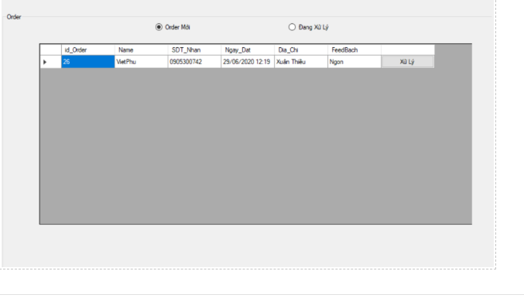

Slide 26
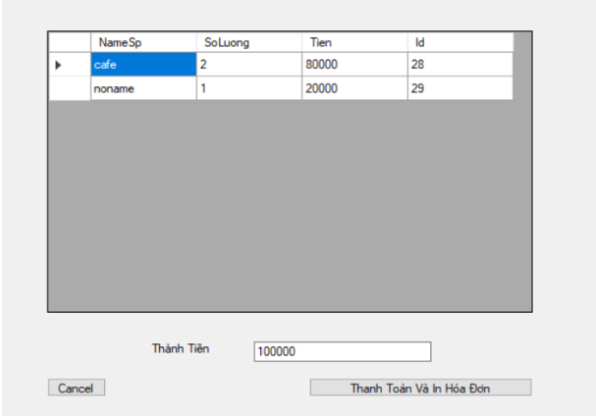

Slide 27
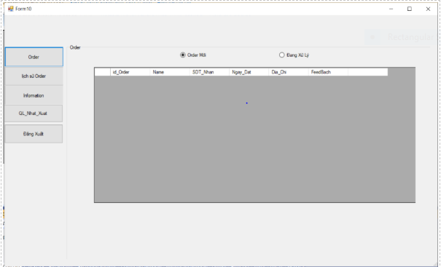
Manager

Slide 28
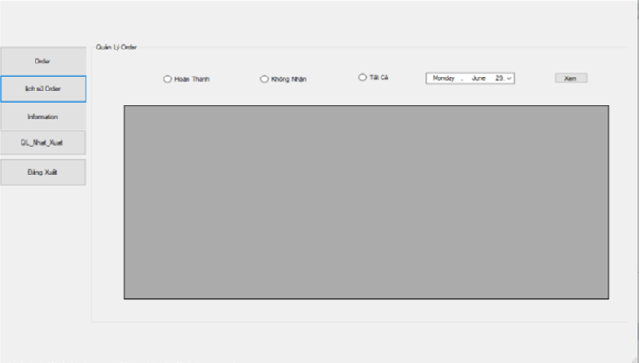

Slide 29
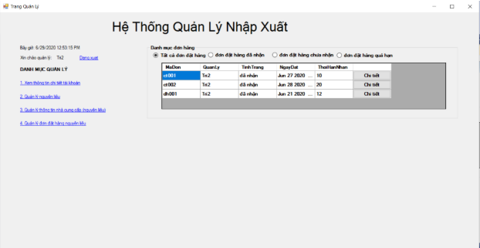

Slide 30
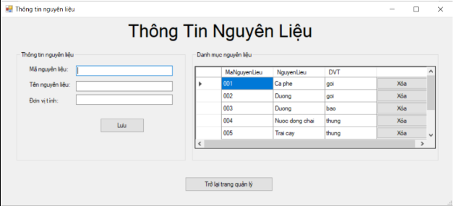

Slide 31
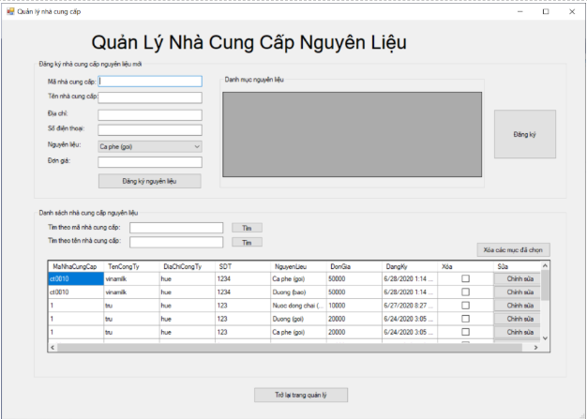

Slide 32
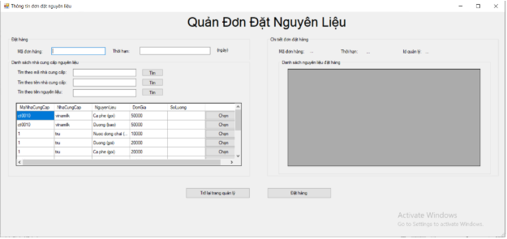

Slide 33
Kết luận
Ứng dụng đã hoàn thành và đã thực hiện được hầu hết các chức năng:
Chức năng quản lý xem, thêm, xóa, sửa, cập nhật, xử lý thông tin cho Admin và Manager
Chức năng đăng nhập, đăng ký, đổi mật khẩu, đăng xuất, xem thông tin cá nhân
Chức năng đặt hàng và phản hồi từ User

Slide 34
Đã chạy thử ứng dụng và thực thi thành công các chức năng khi người dùng có kết nối mạng, ngắt kết nối mạng thì không thể sử dụng được các chức năng của ứng dụng nữa.
Trong quá trình nghiên cứu và phát triển ứng dụng thì cũng gặp phải những thuận lợi và khó khăn :

Slide 35
Thuận lợi:
Nhờ sự giúp đỡ, góp ý và hướng dẫn nhiệt tình từ thầy cô và doanh nghiệp nên ứng dụng được hoàn thành nhanh hơn, cải thiện hơn và sát với thực tế hơn
Có các nguồn tài liệu để tham khảo giúp hiểu biết và triển khai nhanh hơn trong các quy trình hoàn thành ứng dụng

Slide 36
Khó khăn:
Thiết kế giao diện và chức năng sao cho phù hợp, dễ sử dụng để có thể cạnh tranh với các ứng dụng khác có chức năng tương tự
Chưa có nhiều kinh nghiệm trong phát triển ứng dụng
Chưa có phương án làm việc nhóm hiệu quả nhất
Kỹ năng và hiểu biết của các thành viên còn hạn chế để phát triển thêm chức năng mới cho ứng dụng

Slide 37
Lời cảm ơn
Trong thời gian làm đồ án này, nhóm chúng em đã nhận được nhiều sự giúp đỡ, đóng góp ý kiến và chỉ bảo nhiệt tình của thầy cô, và doanh nghiệp.
Nhóm chúng em xin gửi lời cảm ơn chân thành đến T.S G.V Đặng Hoài Phương, Th.S G.V Mai Văn Hà, và các anh chị doanh nghiệp những người đã tận tình hướng dẫn, chỉ bảo nhóm chúng em trong suốt quá trình làm đồ án, xây dựng và phát triển ứng dụng.
Nhóm chúng em cũng xin chân thành cảm ơn các thầy cô giáo trong trường ĐHBK- Đà Nẵng nói chung, các thầy cô trong Bộ môn Công nghệ thông tin nói riêng đã dạy dỗ cho chúng em kiến thức về các môn đại cương cũng như các môn chuyên ngành, giúp em có được cơ sở lý thuyết vững vàng và tạo điều kiện giúp đỡ chúng em trong suốt quá trình học tập.
Cuối cùng, nhóm chúng em xin chân thành cảm ơn gia đình và bạn bè, đã luôn tạo điều kiện, quan tâm, giúp đỡ chúng em trong suốt quá trình học tập và hoàn thành đồ án công nghệ phần mềm.

